Slide 1
Sinais de Libras para Áudio: primeiros passos de uma ferramenta inovadora
_______________________________________________________
Isabela Cristina Silva Pedro
Nicolas Alves Suzuki

Slide 2
Introdução
Comunicação
Oral e Escrita
Linguagem de Sinal
OMS
1,5 bilhão de pessoas no mundo possuem algum grau de surdez
IBGE
2,3 milhões de pessoas com algum grau de surdez
Internet
Falta de acessibilidade

Slide 3
Introdução
Acessibilidade é um direito básico
Estimular o aprendizado e a inclusão da Libras
Futuro mais inclusivo

Slide 4
Objetivo
Desenvolver um sistema que receba sinais da Libras por vídeo e faça a conversão para o áudio correspondente.
Contribuir para trazer o foco dos estudos da área de machine learning para um lado extremamente inclusivo.

Slide 5



Proposta
Colocar uma imagem bonita e legível de seu pipeline/diagrama;
Explicar o funcionamento de cada etapa e como cada parte foi trabalhada e as tecnologias adotadas;
Use animação com setas e outros recursos para situar a platéia onde se está explicando no momento;

Slide 6
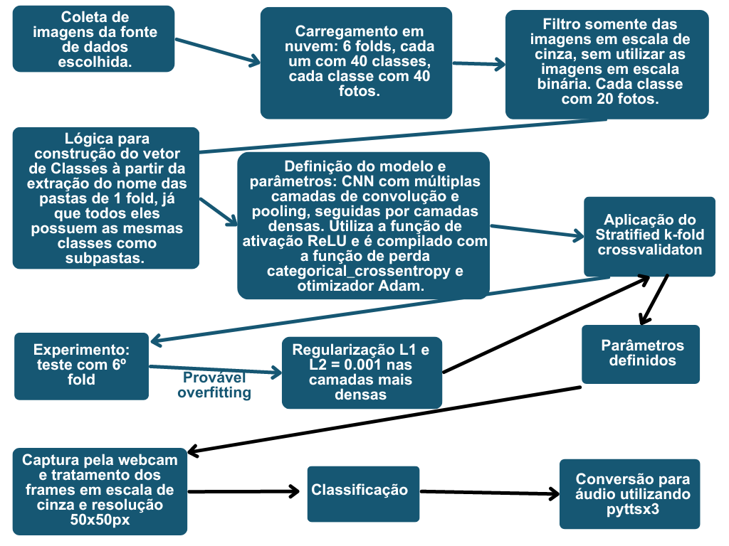
Proposta

Slide 7
Metodologia Experimental
Dataset: O conjunto de dados utilizado é chamado de "Libras_Dataset" e está organizado em seis pastas chamadas "Fold1", "Fold2", "Fold3", "Fold4", "Fold5" e "Fold6". Cada pasta contém imagens de diferentes classes, incluindo números, letras e palavras em Libras.
Pré-processamento: As imagens são redimensionadas para as dimensões de entrada da rede neural convolucional (50x50). Além disso, é aplicada normalização nos valores dos pixels, dividindo-os por 255.
Modelo de Rede Neural Convolucional: O modelo utilizado é uma rede neural convolucional (CNN)

Slide 8
Metodologia Experimental
Treinamento: O modelo é treinado usando o otimizador Adam e a função de perda categorical_crossentropy. As imagens de treinamento são fornecidas ao modelo em lotes (batch_size) durante um número de épocas especificado (epoch).
Validação Cruzada: É realizada a validação cruzada estratificada com 5 folds (StratifiedKFold) para avaliar o desempenho do modelo. Para cada fold, as imagens de validação correspondentes são movidas da pasta de treinamento para a pasta de validação. O restante do treinamento e a avaliação são executados normalmente.

Slide 9
Metodologia Experimental
Métricas de Avaliação: Durante o treinamento e a validação, são calculadas as métricas de acurácia, precisão (weighted) e pontuação F1 (weighted) do modelo usando as funções my_metrics, accuracy_score, precision_score e f1_score.
Teste Final: Após a validação cruzada, o modelo final é testado usando as imagens da pasta de teste. As mesmas métricas de avaliação (acurácia, precisão e pontuação F1) são calculadas para avaliar o desempenho do modelo nos dados de teste.

Slide 10
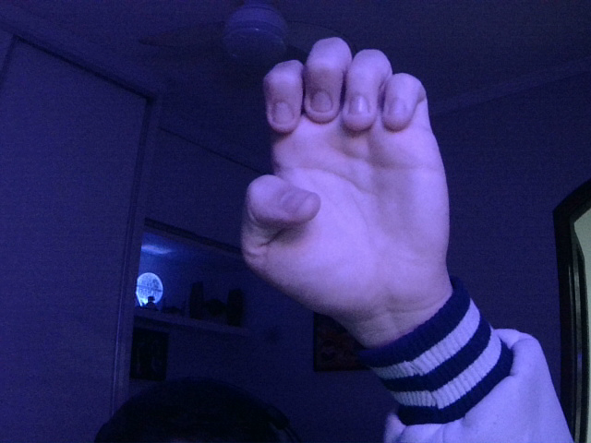





Resultados e Discussão
Acurácia média do modelo:
Acurácia no primeiro experimento:
Segundo experimento:
Saída:

